Slide 1
Robot localization code analysis
EKF
NAVSAT_TRANSFORM
Reference : Robot localization github
발표자 : 이담

Slide 2
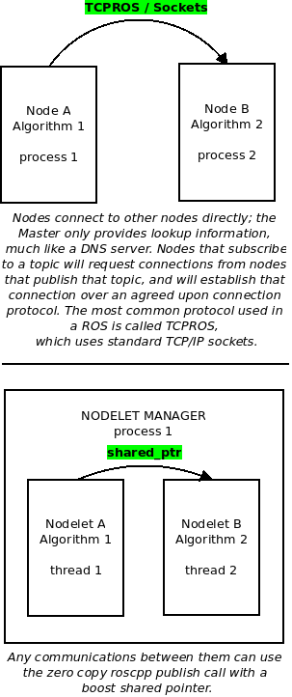
Node
- 노드는 다른 노드에 직접 연결
Nodelet
- Nodelet은 단일 프로세스로 여러 개의 노드를 실행
> Nodelet은 ROS의 성능을 더 많이 발휘하는데 있어서 중요
> Nodelet은 많은 양의 데이터가 포함된 메시지를 사용해야하는 프로세스가 여러 개 있을 때, Node는 TCP를 통해 데이터 자체를 보내지만 Nodelet은 해당 데이터에 대한 boost shared 포인터를 보내기 때문에 빠름(Zero copy)
그림 1. Node와 Nodelet

Slide 3
Ros_filter_utilities.h
EKF_NODELET.cpp
ros_filter.h
filter_common.h
ros_filter_types.h
filter_base.h
EKF_NODE.cpp
EKF.h
filter_base.h
filter_common.h
filter_utilities.h
그림 2. EKF 흐름도

Slide 4
filter_common.h
Enum StateMembers
x,y,z,r,p,y,Vx,Vy,Vz,Vr,Vp
Vy,Ax,Ay,Az
Enum ControlMember
(제어 벡터)
Vx,Vy,Vz,Vr,Vp,Vy
Const int
(Our State Global Constant)
: vector size & offset
STATE_SIZE
POSITION_OFFSET = StateMemberX;
ORIENTATION_OFFSET = StateMemberRoll;
POSITION_V_OFFSET = StateMemberVx;
ORIENTATION_V_OFFSET = StateMemberVroll;
POSITION_A_OFFSET = StateMemberAx;
(Pose and Twist message)
POSE_SIZE
TWIST_SIZE
POSITION_SIZE
ORIENTATION_SIZE
LINEAR_VELOCITY_SIZE
ACCELERATION_SIZE
(Common variables)
PI
TAU
filter_utilities.h
유틸리티 : 필수적 X 최적화 O
Eigen – MatrixXd, VectorXd 출력 관리
Std – vector(size_t), vector(int) 출력 관리
RPY Roatation 관리 – 범위 유지
Tf관리 – tf2 추가
: frame id+tfprefix > new frameid

Slide 5
filter_base.h
Struct Measurement
: 측정값(m or rad / s) 저장 비교 / Queue가 우선선위
- double latestControlTime_;
- double mahalanobisThresh_;
- double time_;
- std::string topicName_;
- std::vector<int> updateVector_;
- Eigen::VectorXd latestControl_;
- Eigen::VectorXd measurement_;
Eigen::MatrixXd covariance_;
Struct FilterState
: 필터 상태 저장, 비교 / 측정값(m or rad / s)
double lastMeasurementTime_;
double latestControlTime_;
Eigen::VectorXd latestControl_;
Eigen::VectorXd state_;
Eigen::MatrixXd estimateErrorCovariance_;
bool operator()(const FilterState &a, const FilterState &b)
Class FilterBase
: public
동적프로세스노이즈공분산계산
예측과 관련된 멤버 함수와 멤버 변수
보정(업데이트)과 관련된 멤버 함수와 멤버 변수
:protected
- 벡터 업데이트, 가속, 감속, 델타, 타임아웃
inline double computeControlAcceleration
공분산 관련된 멤버 변수
마할라노비스거리 thred 멤버 함수
Eigen::VectorXd state_;
: 로봇의 상태 벡터로 이 벡터의 값은 노드에서 보고하는 값
Eigen::MatrixXd transferFunction_; > KF의 A행렬
Eigen::MatrixXd transferFunctionJacobian_; > 자코비안행렬
Eigen::MatrixXd processNoiseCovariance_; > 공분산 행렬에 추가
ekf.h
class Ekf: public FilterBase
: FilterBase에서 파생되며 이산 시간 EKF 알고리즘에 따라
predict() 및 correct() 메서드를 재정의
explicit Ekf(std::vector<double> args = std::vector<double>());
void correct(const Measurement &measurement);
void predict(const double referenceTime, const double delta);

Slide 6
Ros_filter.h
Struct CallbackData
- std::string topicName_;
- std::vector<int> updateVector_;
- int updateSum_;
- bool differential_;
- bool relative_;
- bool pose_use_child_frame_;
- double rejectionThreshold_;
RosFilter template class
Public :
bool toggleFilterProcessingCallback
void accelerationCallback
void controlCallback
void enqueueMeasurement
void forceTwoD
bool getFilteredOdometryMessage
bool getFilteredAccelMessage
void imuCallback
void integrateMeasurements
void differentiateMeasurements
void loadParams
void odometryCallback
void poseCallback
void setPoseCallback
bool setPoseSrvCallback
bool enableFilterSrvCallback
void twistCallback
bool validateFilterOutput
Protected :
- Diagnostics : add, aggregate(집계)
- Copycovariance
: ROS 공분산 배열 → 고유 행렬
고유 행렬 → ROS 공분산 배열
Prepare : 악셀, pose, twist,
- Publish, Enable, Print 관련
FrameID 관련
Ros_filter_utilities.h
Callback
Pub,sub,update
broadcast,listner,
Frequency
Time
TF 관련 함수
Frame id, child id
필터 통합 imu, acc, pose등
- TF 관련 헤더 :
#include <tf2/LinearMath/Quaternion.h> //tf
#include <tf2/LinearMath/Transform.h>
#include <tf2_ros/buffer.h>
- lookupTransformSafe
:변환 안전하게 받기
1. 특정 시간에 sourceFrame에서 targetFrame으로 TF 시도
2. 사용할 수 있는 TF 이 없으면 단순히 최신 TF 시도
3. 실패시 메서드는 TF가 지정된 frame_id에서 그자체로 이동하는지 확인
4. 하나라도 성공하면 메서드는 @p targetFrameTrans의 값을 설정하고
true를 반환, 그렇지 않으면 false를 반환
- void quatToRPY(const tf2::Quaternion &quat, double &roll, double &pitch, double &yaw);
- void stateToTF(const Eigen::VectorXd &state, tf2::Transform &stateTF);
- void TFtoState(const tf2::Transform &stateTF, Eigen::VectorXd &state);
Ros_filter_type.h
typedef RosFilter<Ekf> RosEkf;
typedef RosFilter<Ukf> RosUkf;

Slide 7
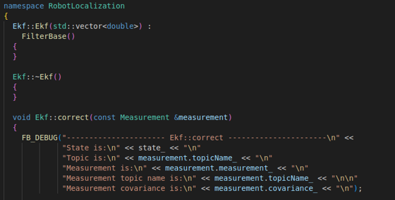
Correct
Robotlocalization namespace에 EKF class의 생성자, 소멸자 선언
EKF class의 void correct 함수 선언
FB_DEBUG : getdebug면 FB_DEBUG의 msg 출력

Slide 8
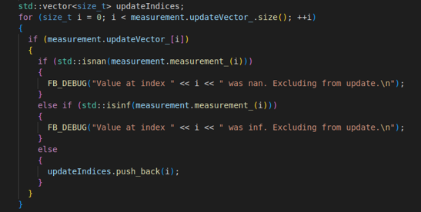
모든 것을 업데이트하고 싶지 않으므로, 상태 벡터의 측정된 부분만 업데이트하는 행렬을 만들어야 함
먼저 업데이트할 상태 벡터 값의 수를 결정
1. For문에서 measurement의 updaterVector의 size를 하나씩 키우면서 볼 때, 측정이 Nan이면 Debug msg출력, Inf일 때도 Debug msg출력
여기서, NaN(Not a Number), InF(Infinite)
2. Nan, InF도 아니면 updateIndices에 measurement.updaterVector을 차례차례 push해라

Slide 9
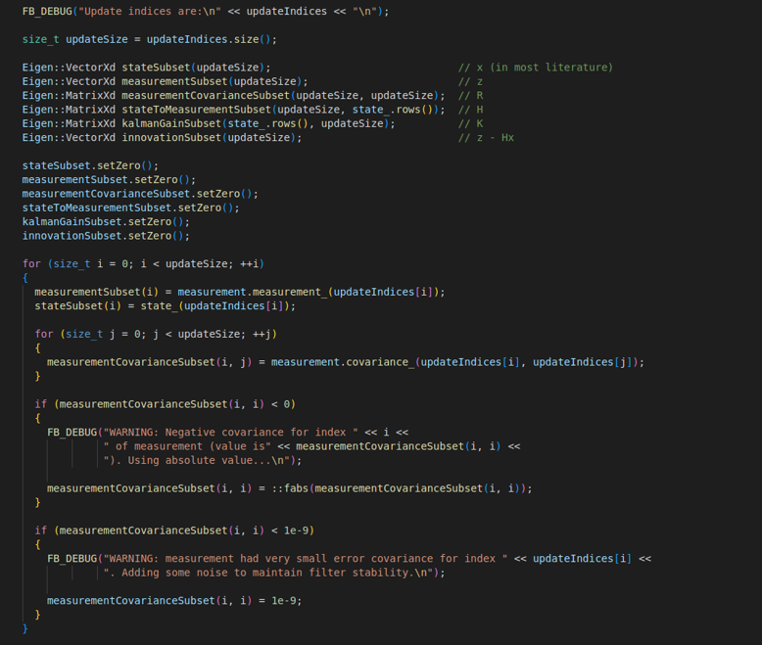
FB_DEBUG msg 출력 : Update Indices(업데이트 인자)
Size_t updateSize = updateIndices.size(); > size_t = long unsigned int : 자료형 지정
관련 행렬들 셋업 : x, z, R, H, K, z-Hx
관련 행렬들 setZero() : value = 0으로 초기화

Slide 10
전체 크기 행렬에서 부분 행렬을 만듬
x : 현재 상태값, z : 현재 측정값, R : 측정공분산 set
x, z는 벡터형식이므로 nx1이라 updateIndices[i]를 받아오고, R은 행렬이므로 nxn이라 ( i , j ) 를 받아옴
여기서 R에 대한 오류 (음수, 0에 가까움)를 처리할 때, ( i , i )를 하는 이유 > 공분산은 대칭이니까 ❓️
x
z
R
R(측정공분산)이 음수일 때
::fabs > 절대값
R(측정공분산)이 1e-9보다 작을 때, 즉 0에 가까울 때
R = 1e-9 로 정의

Slide 11
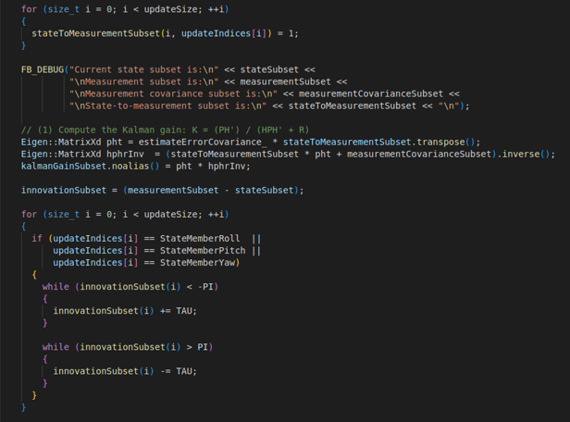
H : stateToMeasurementSubset(updateSize, state_.rows())
행은 updateSize, 열은 nan,inf가 아닌 값이 들어가 있는 measurement.updatevector
업데이트할 값의 (i, i) 위치에 1이 있음
FB_DEBUG msg 출력 : 현재 x, z, R, H
Kalman Gain K : K = (PH') / (HPH' + R) 정의 및 innovationSubset = z-Hx 정의
updateIndices[i]==StateMemberRoll or Pitch or Yaw(= 3,4,5)일 때, z-Hx 가 < -PI 이면 + TAU, > PI 이면 - TAU
항상 –PI < (z-Hx)(i) < PI 범위를 가짐 : wrap angle (∵ roll, pitch, yaw 기본 단위 각도)
Statemember가 enum(열거형)에 정의
각각 값을 3, 4, 5가짐
H
병렬화 기능을 제대로 활용하기 위해서는 대상체가 서로 무관해야 함
서로 다른 신호를 구별함으로써 최적화하는 함수

Slide 12
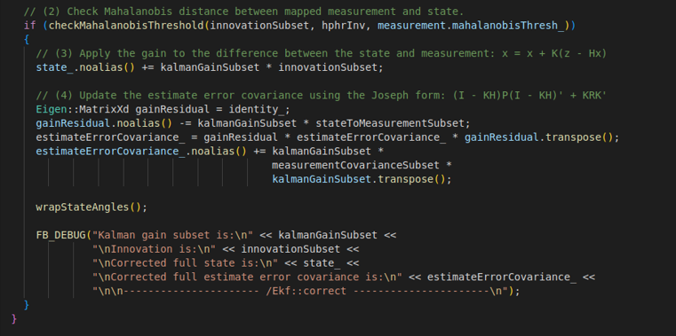
거리 측정 방법, 공분산의 크기에 따라 가중치를 고려해서 거리 계산
2. 매핑된 z(측정값), x(상태값) 사이의 Mahalanobis 거리 확인
virtual bool checkMahalanobisThreshold(const Eigen::VectorXd &innovation, const Eigen::MatrixXd &invCovariance, const double nsigmas);
만약, innovation이 공분산의 Nsigma 내에 있는지 여부 > 즉, z-Hx가 (HPH' + R)의 마할라노비스 임계값 내에 있는지 확인
3. z(측정값), x(상태값) 사이의 게인 적용 : x = x + K(z - Hx)
4. 추정 오차 공분산 업데이트 : (I - KH)P(I - KH)' + KRK’
FB_DEBUG msg 출력 : k, z-Hx, 업데이트된 full state, 업데이트된 full state의 공분산

Slide 13
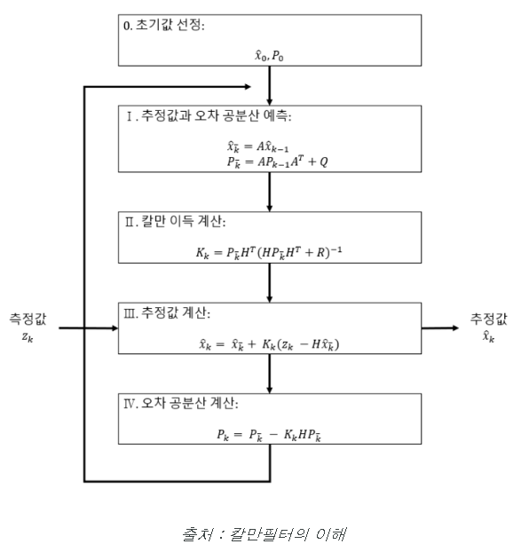
오차 공분산 계산
(I - KH)P(I - KH)' + KRK’ vs P-KHP
오차 공분산을 계산한다는 것에서는 같은 역할을 하며, robot localization에서 쓴 오차 공분산 계산이 수치적으로 더 안정적임
1
3
Corret
4

Slide 14
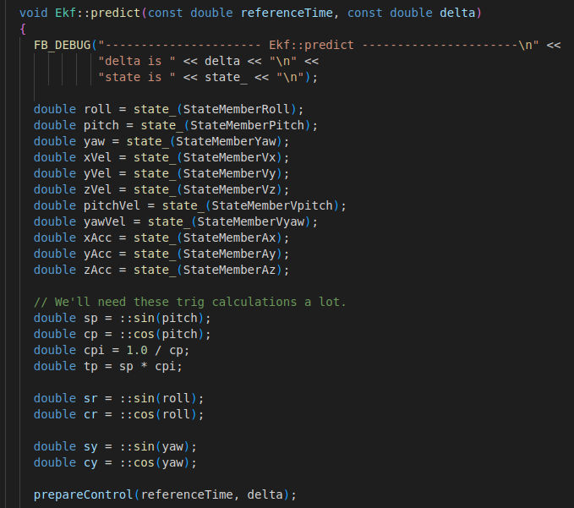
Predict
EKF class의 void predict 함수 선언
referenceTime : 업데이트 시간(예측 단계에서 사용된 측정)
delta : 예측을 수행하는 데 걸리는 시간
FB_DEBUG : getdebug면 FB_DEBUG의 msg 출력
R, P, Y, xV, yV, zV, pV, yV, xA, yA,, zA 정의
삼각함수 R, P, Y 정의
Preparecontrol : 제어 텀을 예측 단계에 적용할 가속도로 변환

Slide 15
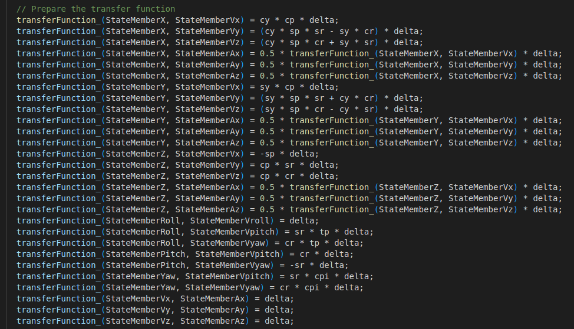
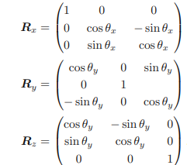
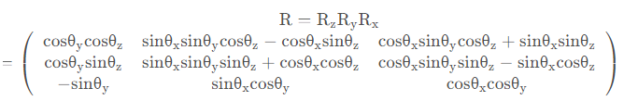
3차원 공간에서 자세를 표현하기 위해 나타내는 3개의 각도 > 오일러각
Pose ? 위치를 설명하는 x,y,z 세 개의 직교 좌표 외에 3개의 각도 Rx, Ry 및 Rz는 3의 방향을 설명함
Rx, Ry 및 Rz 는 (1, 0, 0), (0, 1, 0) 및 (0, 0, 1)에 대한 회전 > 회전 행렬
회전 변환 행렬 : 좌표계에서 회전 변환을 할 때 사용하는 행렬
R = Roll, Pitch, Yaw 순서로 회전
식에 sin, cos이 들어가므로 비선형임
따라서 테일러 1차를 통해 편미분을 하고, 거기서 나온 행렬을 자코비안으로 정의

Slide 16
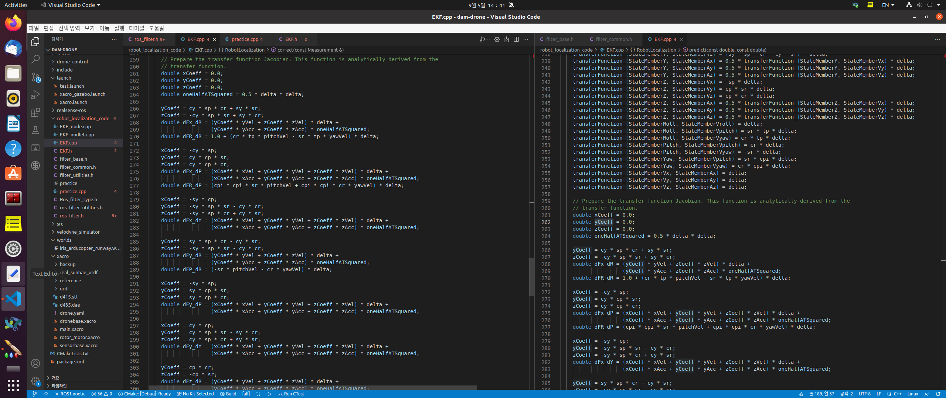
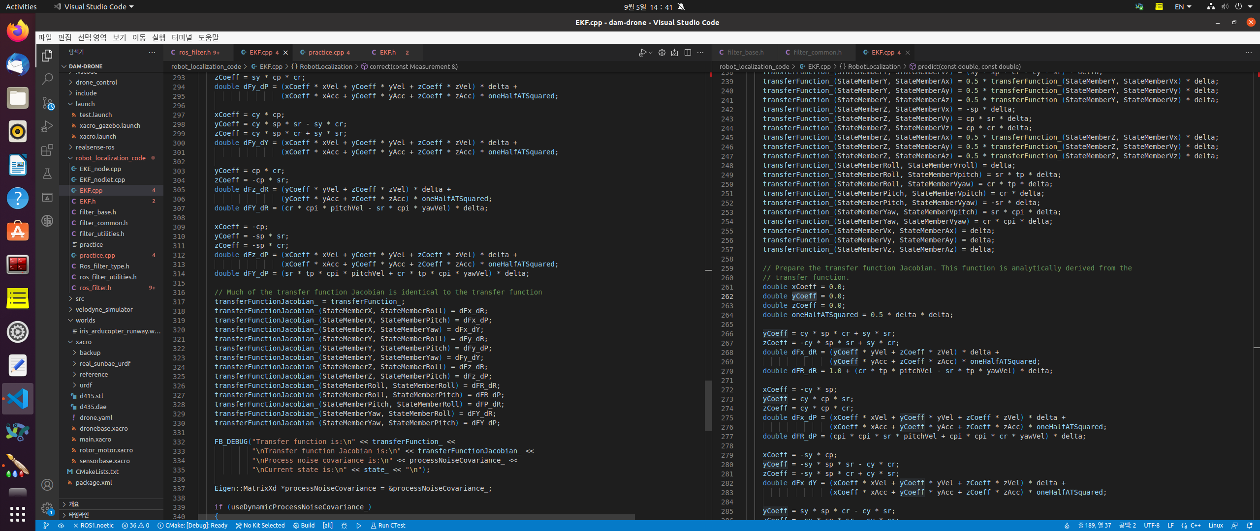
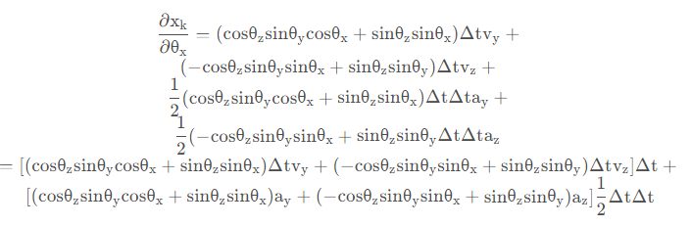
Sin과 Cos은 비선형이므로 테일러 1차를 통해 편미분을 하고, 거기서 나온 행렬을 자코비안으로 정의
편미분하여 자코비안을 준비
Notes:
https://blog.csdn.net/zack_liu/article/details/112344346

Slide 17
자코비안 함수 정의
FB_DEBUG msg 출력 : 전달함수, 전달함수 자코비안, 프로세스 노이즈 공분산, 현재 상태

Slide 18
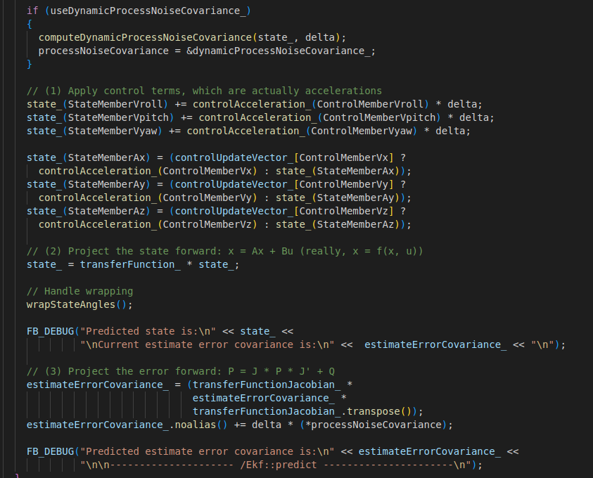
1. 실제로 가속도인 제어 텀을 적용
여기서 controlAcceleration_은 측정을 처리하고 유효한 컨트롤을 가질 때 마다 업데이트 되는 변수
controlUpdateVector_는 사용 중인 제어 변수
ControlMemberVx가 사용 중이라면,
StateMemberAx = controlAcceleration_(ControlMemberVx)
사용 X, StateMemberAx = state_(StateMemberAx)
2. 추정값 예측 : x = Ax + Bu (really, x = f(x, u))
3. 공분산 예측 : P = J * P * J' + Q

Slide 19
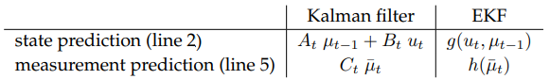
Predict
3

Slide 20
NAVSAT_TRANSFORM_NODELET.cpp
navsat_transform.h
NAVSAT_TRANSFORM_NODE.cpp
Ros_filter_utilities.h
filter_utilities.h
NAVSAT_TRANSFORM.cpp
filter_common.h
Navsat_transform.h
Navsat_conversions.h

Slide 21
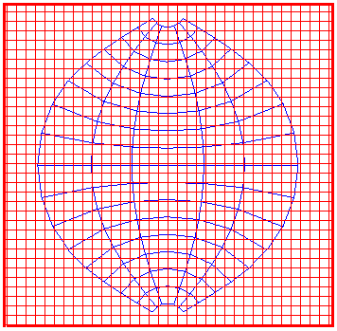
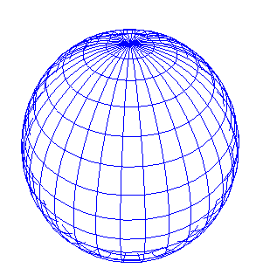
Navsat_conversions.h
Navsat_transform.h
Class NavSatTransform
Public :
- 생성자, 소멸자
Private :
Datum/toLL/fromLL/setUTMzone callback
Void getRobotOriginCartesianPose
Void getRobotOriginWorldPose
gpsFix/imu/odom callback
prepareFilteredGps/prepareGpsOdometry
setTransformGps/setTransformOdometry
nav_msgs::Odometry cartesianToMap
: 포즈를 utm에서 맵 프레임으로
void mapToLL
: 지점을 지도 프레임에서 위도/경도로
odom/imu/gps 등 사용,게시,업뎃 여부 등
GeographicLib::LocalCartesian gps_local_cartesian
공분산, 업데이트 타임, 타임 아웃, 오리엔테이션
Pose
Sub, pub, srv
위도, 경도 > UTM 좌표 변환
#define WGS84 Parameters : gps common reference
#define UTM Parameters : gps common reference
static inline void UTM : 측지 위치 > UTM
static inline void LLtoUTM : 위도/경도 > UTM(easting, northing, UTM zone)
static inline void UTMtoLLd : UTMUTM(easting, northing, UTM zone) > 위도/경도
그림. Geodetic(측지위치=지리좌표) : 타원체 > 넓은 지역
그림. UTM : 평면 직각 좌표계 > 좁은 지역 적합

Slide 22
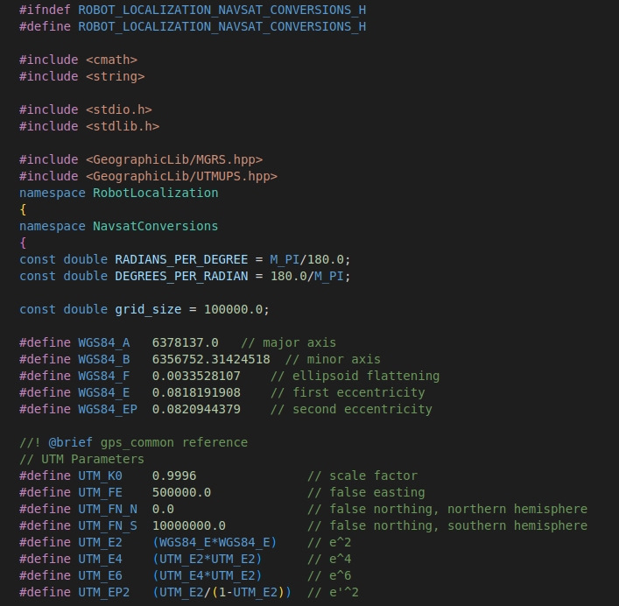
Navsat_conversion.h
WGS84와 UTM Parameter 설정 : Gps common에 정의되어 있음

Slide 23
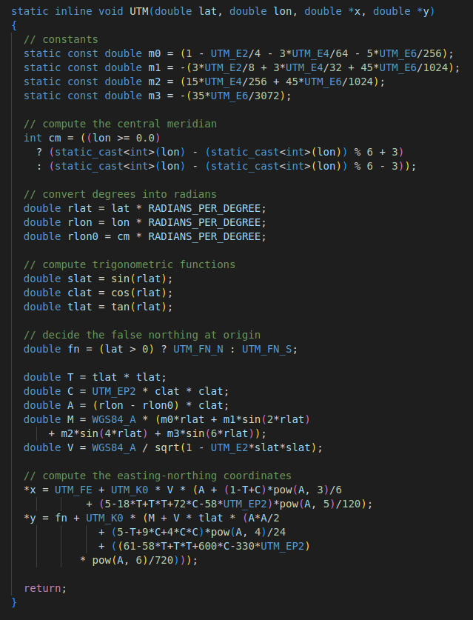
측지 위치를 UTM 위치로 변환하는 유틸리티 기능 (3->2차원)
1. 상수 정의
2. 본초 자오선 계산 (UTM Zone은 경도 6도 간격)
3. 도 > 라디안
4. 삼각 함수 계산
5. 원점에서 false northing을 결정
False easting : 지도 투영의 모든 x 좌표에 추가된 선형 값으로 매핑되는 지리적 영역의 값이 음수가 되지 않도록 함
음수 처리를 피하기 위해 각 구역의 중앙 자오선은 동쪽으로 500,000미터로 설정
False nortning : 지도 투영의 모든 y 좌표에 추가된 선형 값으로 매핑되는 지리적 영역의 값이 음수가 되지 않도록 함
점이 북반구에 있는 경우 False Northing이 0인 반면 남반구의 한 지점은 10,000,000미터의 False Northing이 있음
6. easting-northing 좌표 계산

Slide 24
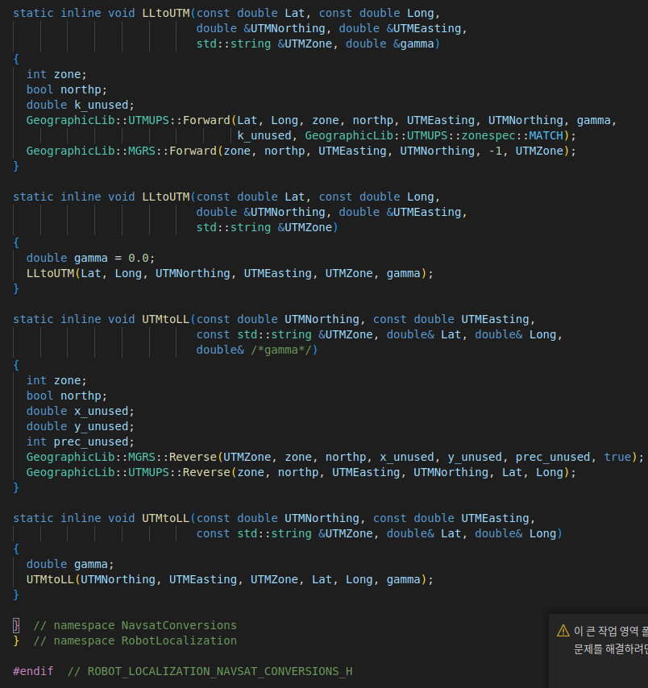
LL>UTM : 위도/경도를 UTM 좌표로 변환
UTM>LL : UTM 좌표를 위도/경도로 변환

Slide 25
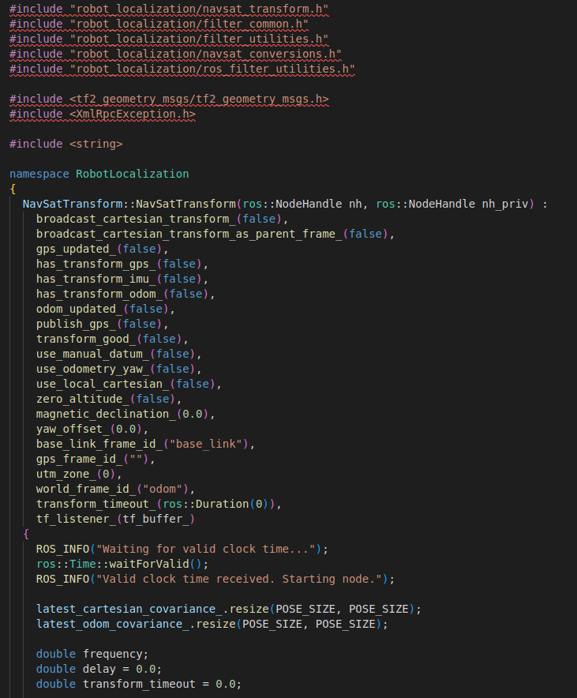
UTM.cpp
navsat_transform의 NavSatTransform 클래스의 NavSatTransform의 값들 초기화
최신 GPS/UTM/LocalCartesian/odom 데이터에 대한 공분산 사이즈 resize
주파수, 딜레이, 변환 타임아웃 선언 및 초기화

Slide 26
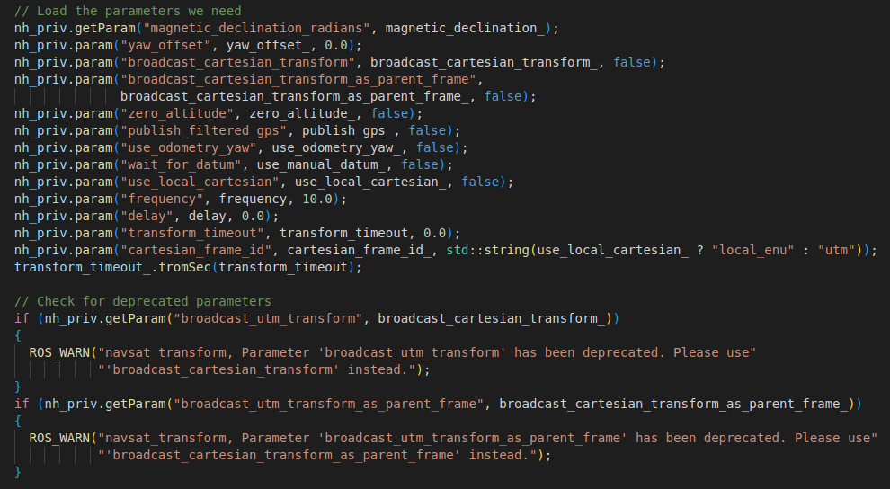
필요한 parameter 로드 (private parameter로 접근)
param : getparam과 비슷 but, parameter가 검색할 수 없는 경우 기본값을 지정 가능
더 이상 사용되지 않는 parameter 확인

Slide 27
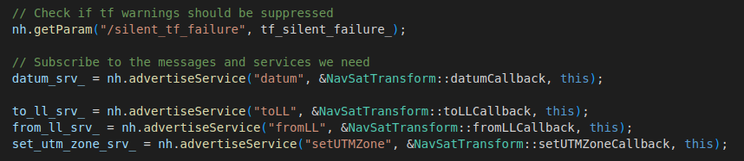
tf 경고를 억제해야 하는지 확인
nh.getparam은 parameter server에서 값을 가져옴
필요한 메시지와 서비스를 구독
service(이름, 기능을 할 함수) : 요청시 작동

Slide 28
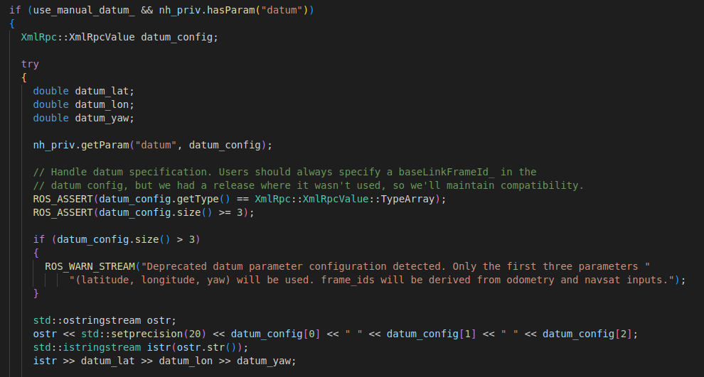
If, 첫 번째 GPS 메시지 또는 set_datum에서 데이텀을 가져오고 datum이라는 parameter를 확인한다면 srv 동작
hasparam : parameter의 존재를 확인할 수 있음
Datum : 지구타원체가 결정되고 나면, 지구타원체가 어떤 점을 중심으로 할지가 결정되어야하는데 그 기준점
Ostringstream : 문자열 format을 조합하여 저장 / Istringstream : 문자열 포맷을 parsing
즉, 읽은 datum_config[0~2]를 하나씩 쪼개서 datum_lat, lon, yaw로 parsing
ROS launch file에서 yaml file을 load해주는 편리한 도구
예외 발생 가능성 있음
Asset : 어디에 에러가 났는지
Setprecision
부동 소수점에 대한 사용자
지정 정밀도 설정

Slide 29
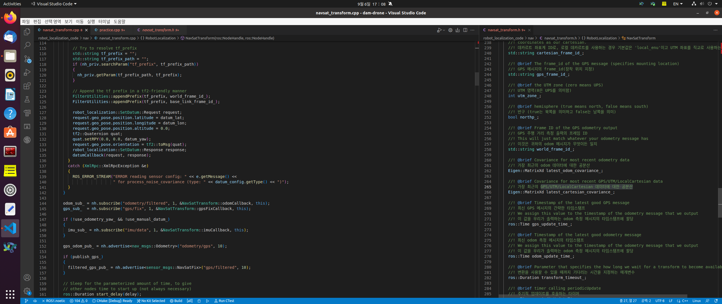
appendPrefix : 접두사 추가
Bool 함수 datumCallback의 SetDatum에서 요청
요청된 geo_pose의 position 위도 = datum_lat
요청된 geo_pose의 position 경도 = datum_lon
요청된 geo_pose의 position 고도 = 0.0
Quat은 쿼터니안, quat의 RPY(0 0 datum_yaw) 세팅
요청된 geo_pose의 orientatio은 quat의 type으로 tf
Bool 함수 datumCallback의 SetDatum에서 응답
Datumcallback의 요청과 응답
Odom, GPS subscriber 및 publish 정의
만약 첫 번째 GPS 메시지 또는 set_datum에서 데이텀을 가져오고, odom or IMU 소스에서 yaw을 가져오지 않으면 imu sub
만약 GPS 메시지 pub하면 필터링된 GPS pub
예외 처리

Slide 30
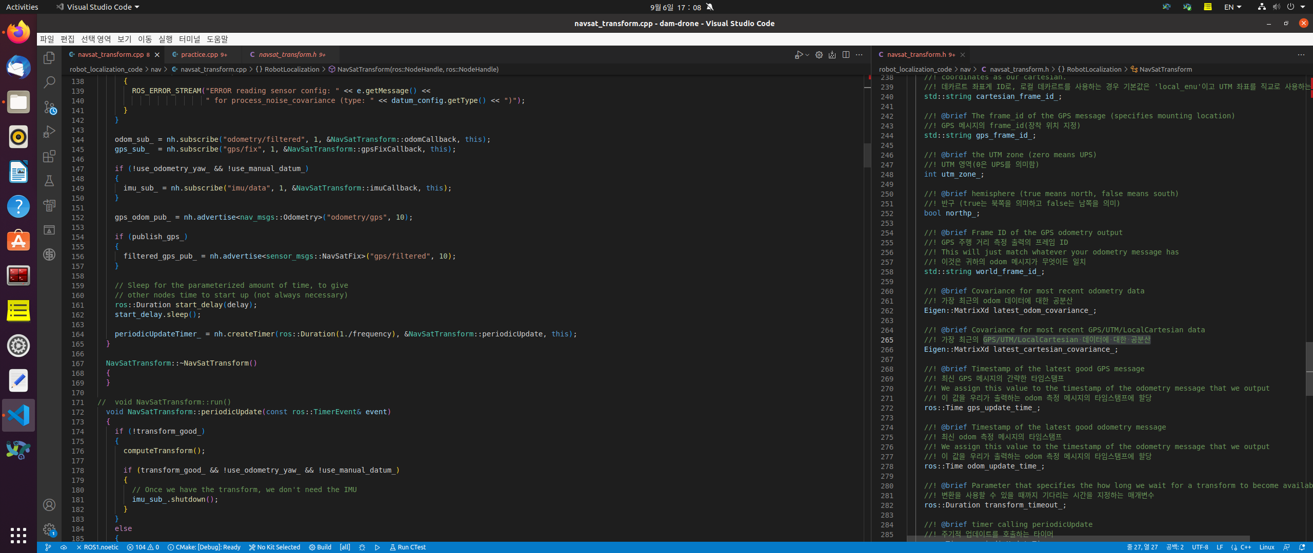
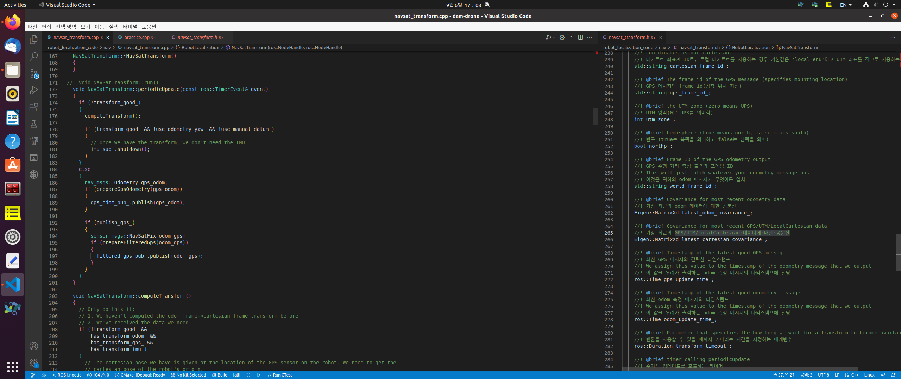
주기적 업데이트를 위해 호출되는 콜백 함수
방향 계산 실수시
UTM 프레임에서 Odom 프레임으로의 변환을 계산
- 만약 방향 계산 굿, odom/imu에서 yaw 안 가져오고 첫 번째 GPS 메시지 또는 set_datum에서 데이텀을 안가져오면 Imu sub shut down
방향 계산 굿
만약, 전송하기 전에 GPS odom 메시지를 준비했다면 odometry/gps에 gps_odom 구독
만약, gps를 pub시 odom_gps을 msg출력
- 만약, odom 데이터를 다시 GPS로 변환하고 브로드캐스트했다면, 필터링된 GPS 데이터 게시자를 pub
주기적
업데이트
호출 타이머

Slide 31
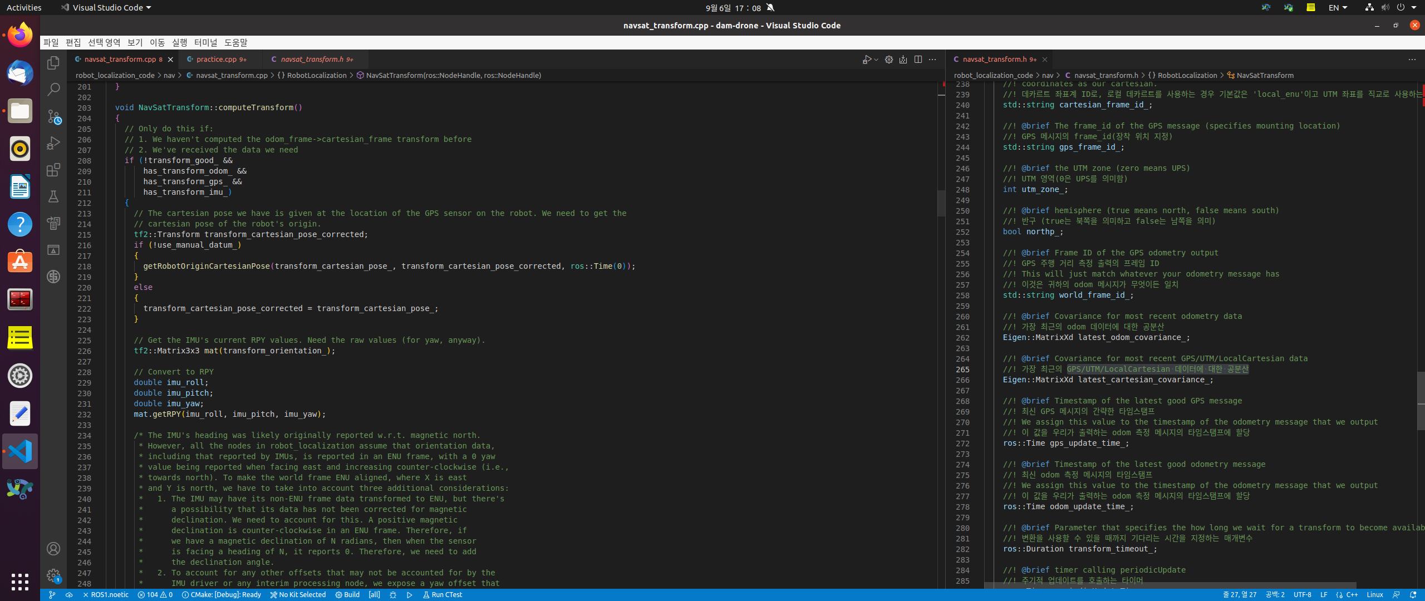
다음과 같은 경우에만 이 작업을 수행
1. 이전에 odom_frame->cartesian_frame 변환을 계산하지 않았을 때
2. 필요한 데이터를 받았을 때 > if, 방향이 이상하고, 사용가능한 odom/gps/imu 수신했으면
데카르트 자세는 로봇의 GPS 센서 위치에 주어지므로 로봇 원점의 데카르트 자세를 가져와야 함
만약 gps msg 혹은 set_datum에서 데이텀 안가지고 오면 getRobotOriginCartesianPose
gps msg 혹은 set_datum에서 데이텀 주어지면 > 변환된 데카르트 포즈 = 변환된 보정된 데카르트 포즈
즉, gps_cartesian_pose = robot_odom_pose
getRobotOriginCartesianPose(gps_cartesian_pose, robot_odom_pose, transform_time)

Slide 32
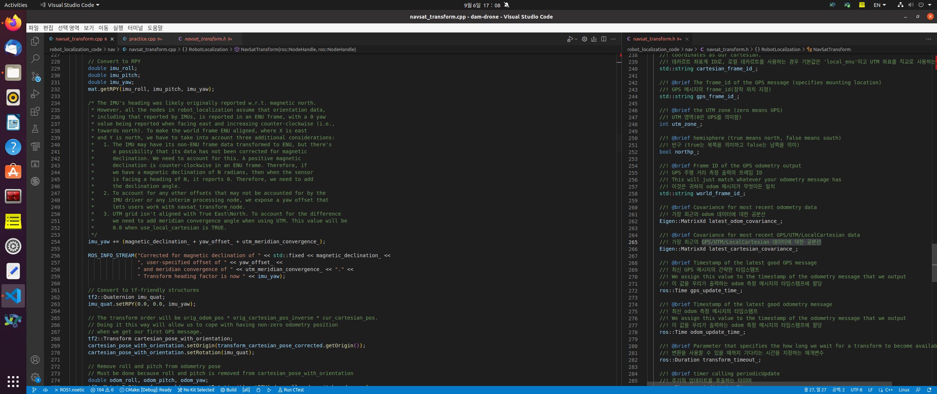
인간이 축에 대한 회전(=오리엔테이션)을 생각하기는 쉽지만 쿼터니언의 관점에서 생각하기는 어려움
(X축에 대한 롤링) / (Y축에 대한 후속 피치) / (Z축에 대한 후속 요) 관점에서 대상 회전을 계산한 다음 쿼터니언으로 변환하는 것
imu yaw = imu yaw + (magnetic declination + yaw 오프셋 + utm 자오선 수렴) > Rpy를 쿼터니안으로 변경
1. IMU는 데이터가 magnetic declination에 대해 수정되지 않았을 가능성이 있음
북반구를 기준으로 지구 상의 현재 위치에서 진북극(지리상의 북극점) 방향과 자기북극 방향(나침반의 빨간 바늘이 가리키는 방향) 사이의 각도
2. IMU 중간 처리 노드에서 설명할 수 없는 다른 오프셋을 설명하기 위해 navsat_transform_node로 작업할 수 있도록 하는 yaw 오프셋을 노출
3. UTM 그리드가 True East/North와 정렬되지 않는 차이를 설명하기 위해 UTM을 사용할 때 자오선 수렴 각도를 추가

Slide 33
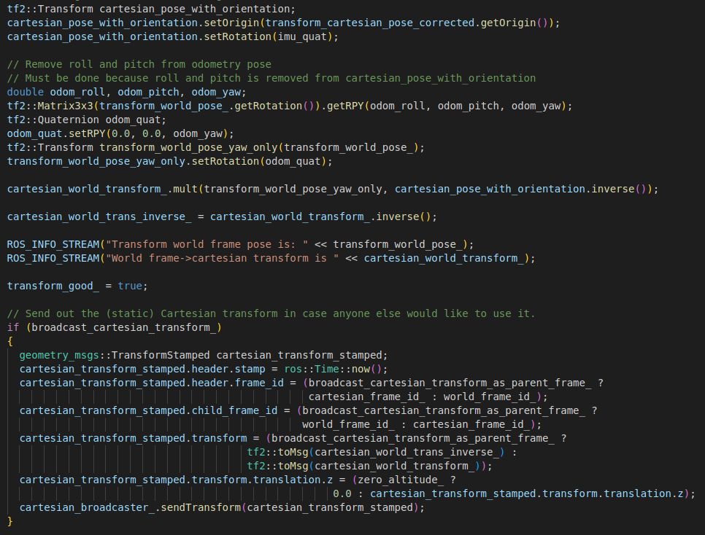
보정된 데카르트 포즈(=로봇 원점 포즈)의 origin을 오리엔테이션 데카르트 포즈의 origin으로 설정
쿼터니안 값을 가지는 imu를 오리엔테이션 데카르트 포즈의 rotation으로 set
오도메트리 포즈에서 롤과 피치 제거
cartesian_pose_with_orientation에서 롤과 피치가 제거되었으므로 반드시 수행 > imu quat으로 rot가짐
최신 IMU 오리엔테이션(transform_world_pose_)을 3x3행렬로 나타내고 odom_roll,pitch,yaw를 RPY로 갖고, new 로테이션을 함
odom_quat은 tf한 transform_world_pose_yaw_only의 new 로테이션으로 set
데카르트 월드 변환 = odom_quat X 쿼터니안 값을 가지는 imu의 inverse
1
1
2
3
4
2
5
3
4
5

Slide 34
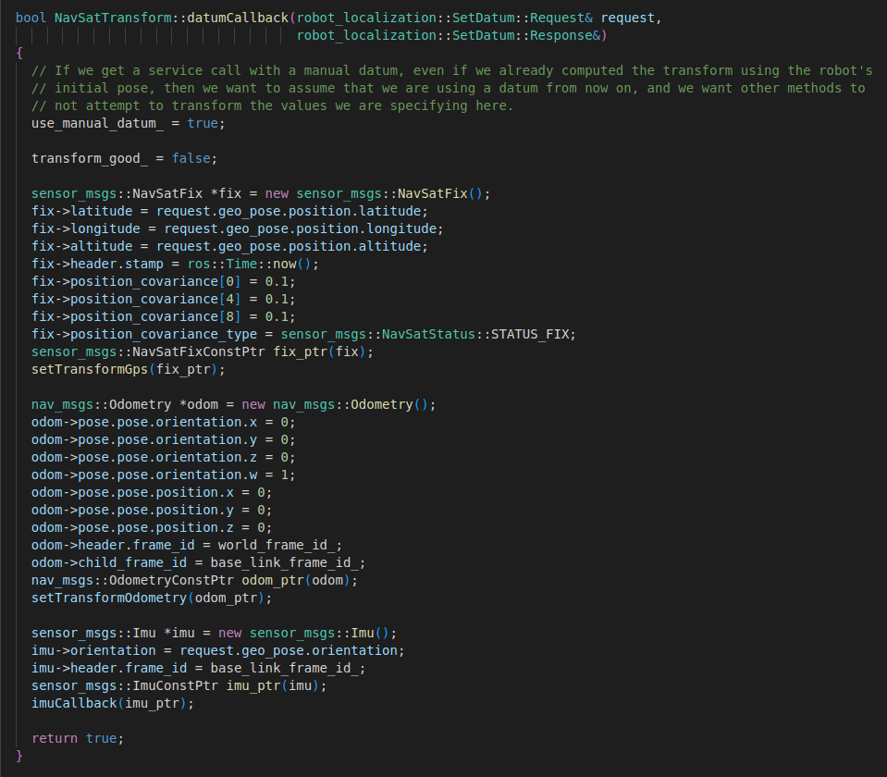
데이텀 서비스에 대한 콜백 (요청, 응답)
수동 데이텀으로 서비스 요청을 받으면 로봇의 초기 포즈를 사용하여 변환을 이미 계산했더라도, 우리는 지금부터 데이터를 사용하고 있다고 가정하고 여기에서 지정하는 값을 변환하지 않는 방법을 원함
Fix 동적 메모리 할당, 포인터 역참조 메모리 접근
위도, 경도, 고도
stamp, position 공분산, position 공분산 타입
Odom 동적 메모리 할당, 포인터 역참조 메모리 접근 오리엔테이션 : x, y, z, w / 위치 : x, y, z
Frame_id, child_frame_id
imu 동적 메모리 할당, 포인터 역참조 메모리 접근
Imu 오리엔테이션 = geo_pose 오리엔테이션 요청
Imu frame_id=base_link_frame_id

Slide 35
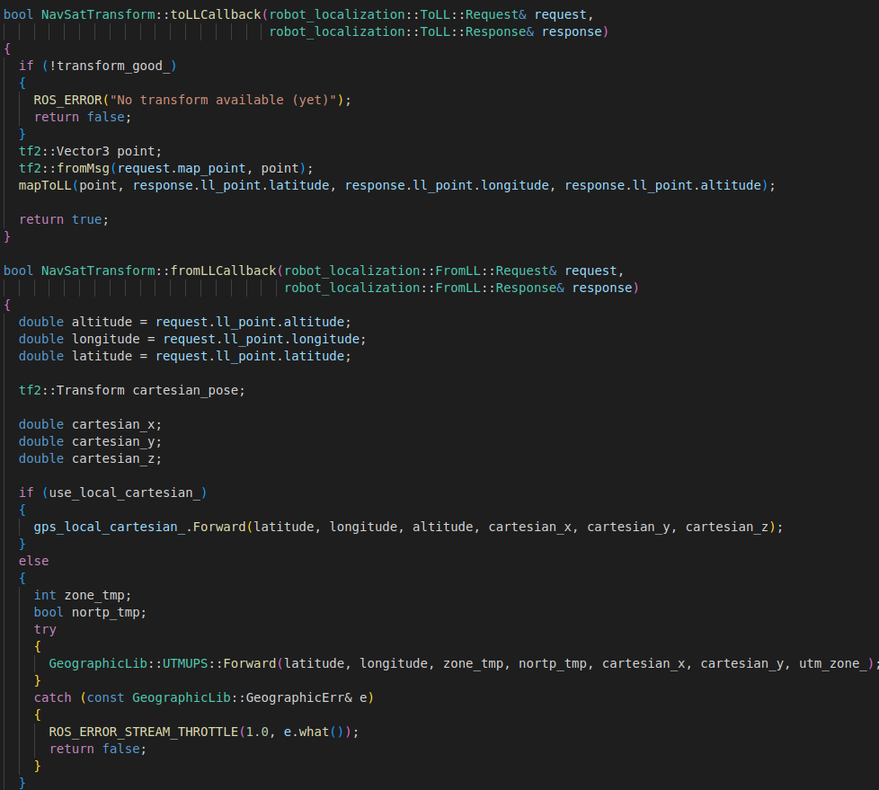
toLLCallback : 위도, 경도 서비스에 대한 콜백
Ros type request.map_point 를 another type인 point로
mapToLL 함수 사용
fromLLCallback : 위도, 경도로 부터의 서비스에 대한 콜백
만약, UTM 좌표를 데카르트 좌표로 사용한다면
UTM에서 데카르트 좌표 사용하기 위해 projection
(3차원>2차원)
UTM 좌표를 데카르트 좌표로 사용하지 않는다면
Try 예외 발생 가능성 : GeographicLib::UTMUPS
지리적 좌표를 UTM으로 변환
Catch(const GeographicLib::GeographicErr& e)
:()괄호 안 발생시, Error를 logger에 기록

Slide 36
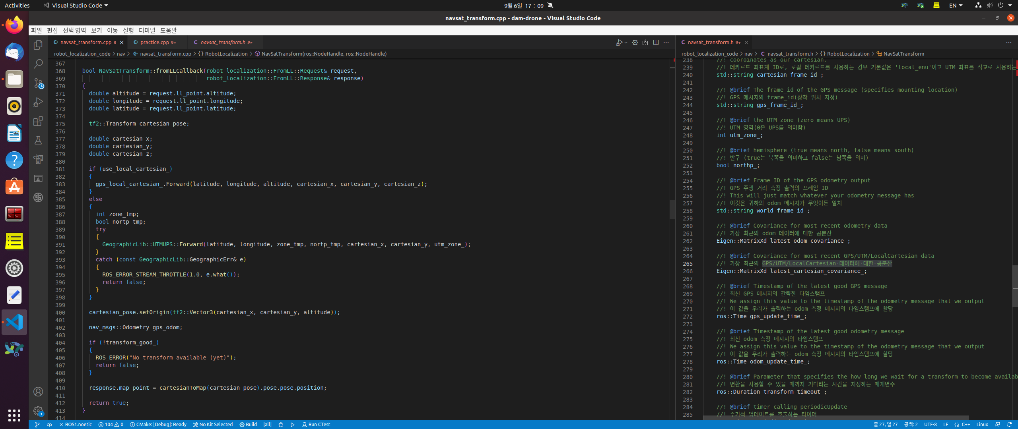
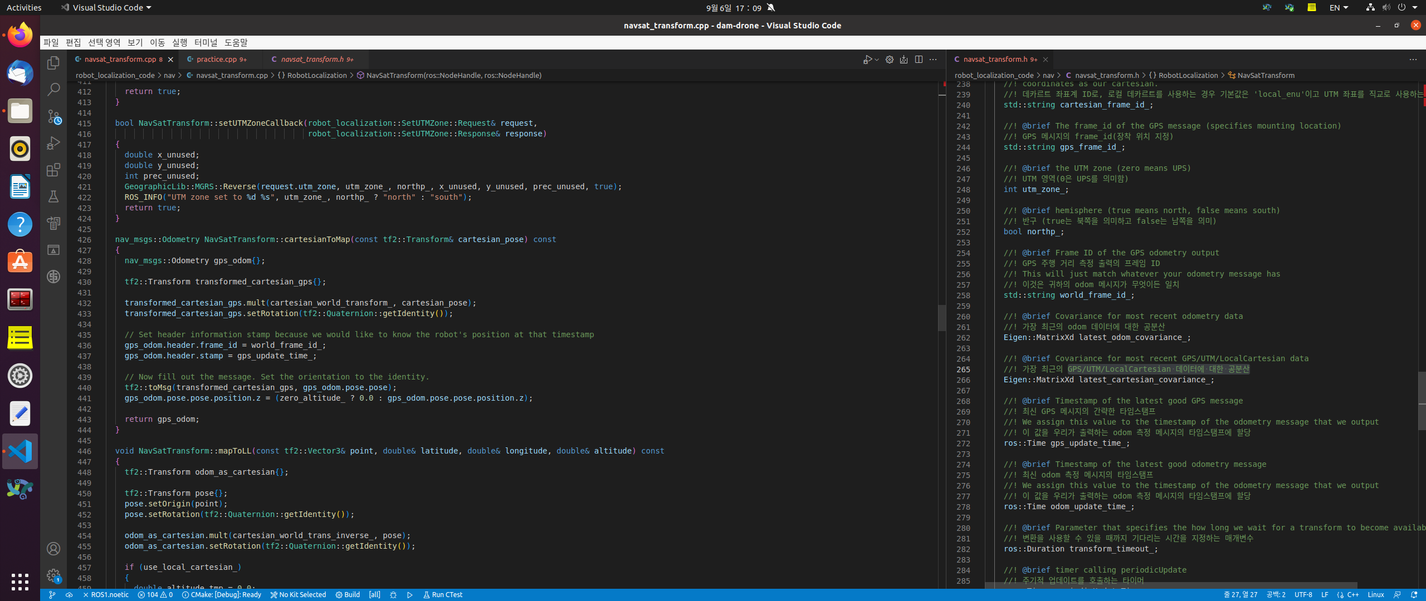
데카르트 좌표 origin설정 (벡터 데카르트 x,y,고도)
map point 응답 = 데카르트to맵 함수(데카르트 포즈를 변수로 받는)의 position
UTM 영역 서비스에 대한 콜백
MGRS좌표를 UTM좌표로 반환하는 영역으로 영역, 북반구, 동쪽 x(미터), 북쪽 y(미터)로 변환
전달된 데카르트 포즈를 utm에서 맵 프레임으로 변환
변환된 데카르트 gps
= 데카르트->odom 변환 유지 X 데카르트 포즈
변환된 데카르트 gps는 쿼터니안 형식의 항등항렬을 Rotation으로 세팅
항등행렬 : 주대각선의 원소가 모두 1, 나머지 원소는 0인 정사각 행렬

Slide 37
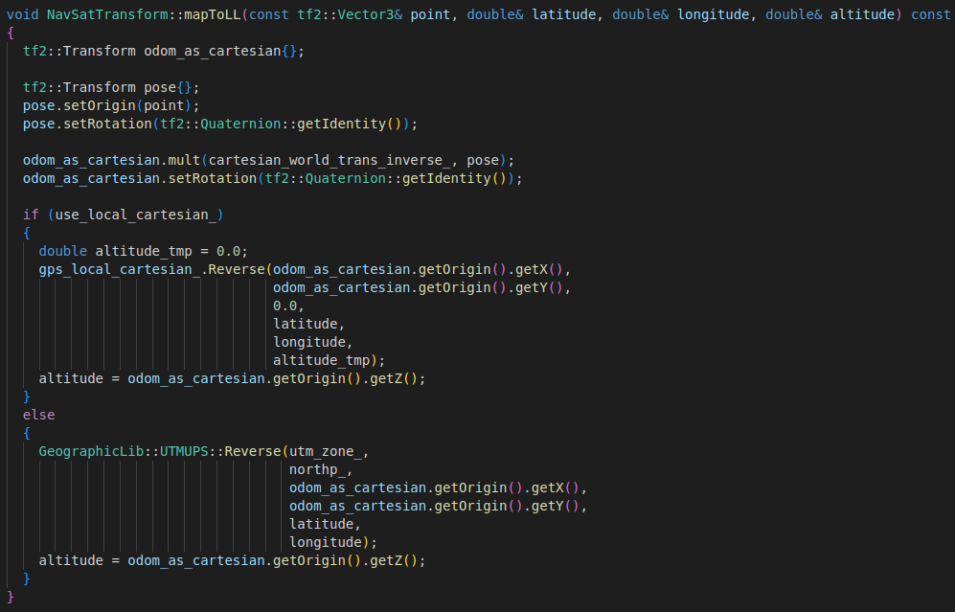
지도 프레임에서 위도/경도로 변환
데카르트에서 odom , pose TF
Pose에서 쿼터니안 항등행렬을 rotation set
데카르트에서 odom
= 필터링된 GPS 브로드캐스트에 대한
odom->UTM x pose
UTM 좌표를 데카르트 좌표로 사용한다면
로컬 데카르트 x , y , z (미터)에서 측지 좌표 lat , lon (도), h (미터)로 변환
UTM 좌표를 데카르트 좌표로 사용 X
UTM 좌표를 지리적 좌표로 변환 utmzone, 북반구, x,y,위도 경도를 변수로

Slide 38
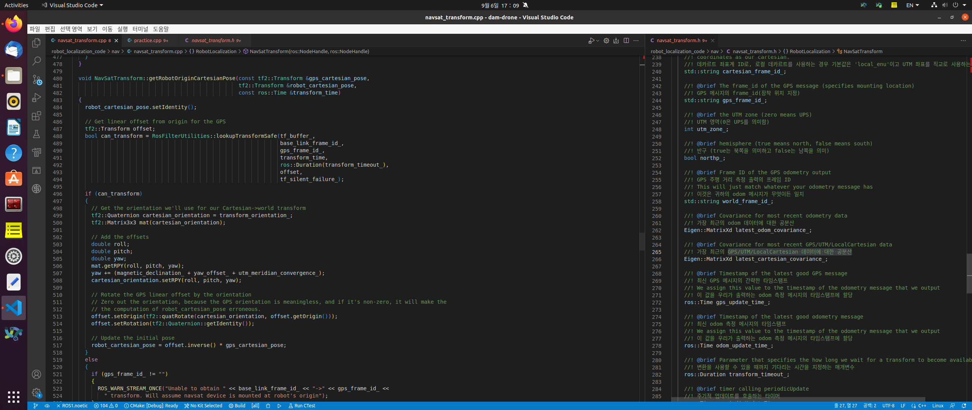
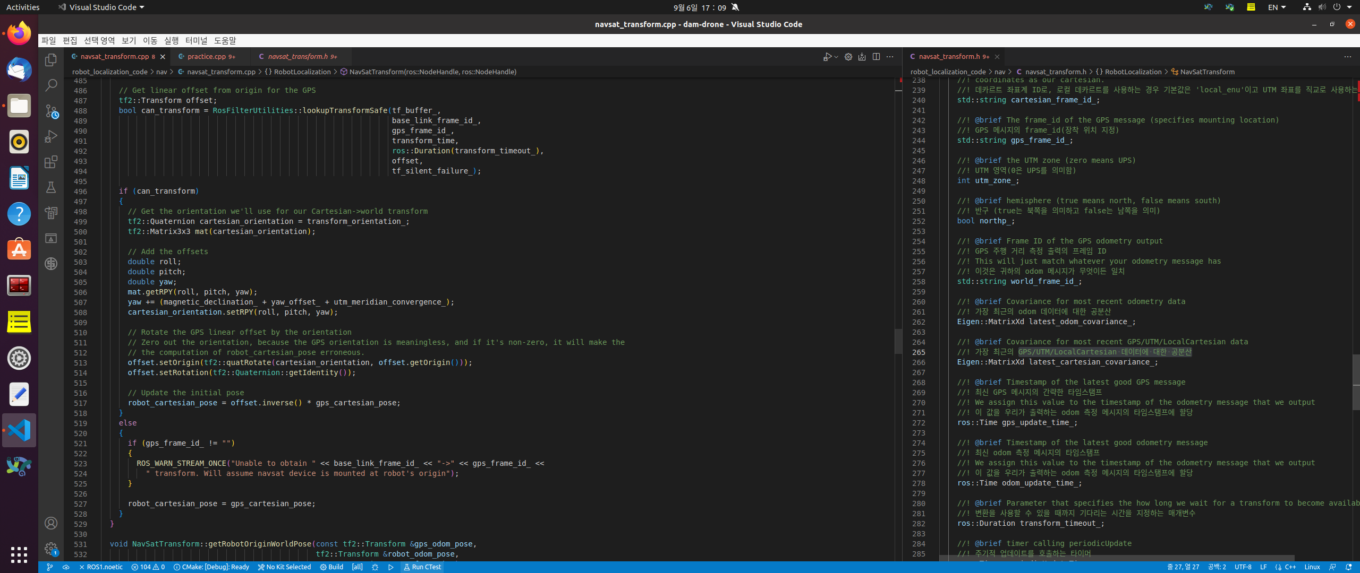
월드 프레임에서 navsat 센서의 포즈가 주어지면 차량의 중심에서 오프셋을 제거하고 해당 중심의 ‘데카르트' 프레임 포즈를 반환
gps frame id > base link frame id 변환 얻을려고 함
실패시 tf_silent_failure_ 얻음
TF 성공시 ) robot_cartesian_pose = offset.inverse() * gps_cartesian_pose;
TF 실패시 ) 로봇 데카르트 포즈 = gps 데카르트 포즈

Slide 39
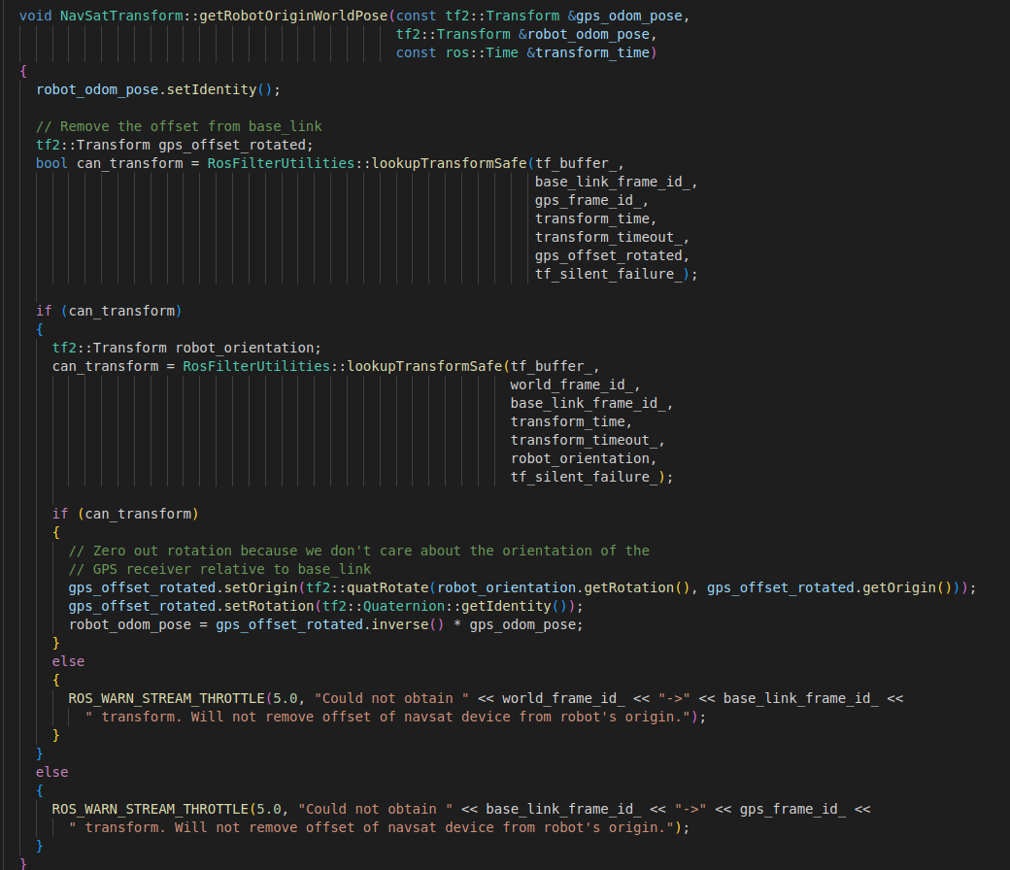
월드 프레임에서 navsat 센서의 포즈가 주어지면 차량의 중심에서 오프셋을 제거하고 해당 중심의 '월드' 프레임 포즈를 반환
gps frame id > base link frame id 변환 얻을려고 함
실패시 tf_silent_failure_ 얻음
{
world_frame_id > base_link_frame_id 변환 얻을려고 함
실패시 tf_silent_failure_ 얻음
robot_odom_pose = gps_offset_rotated.inverse() * gps_odom_pose;
}

Slide 40
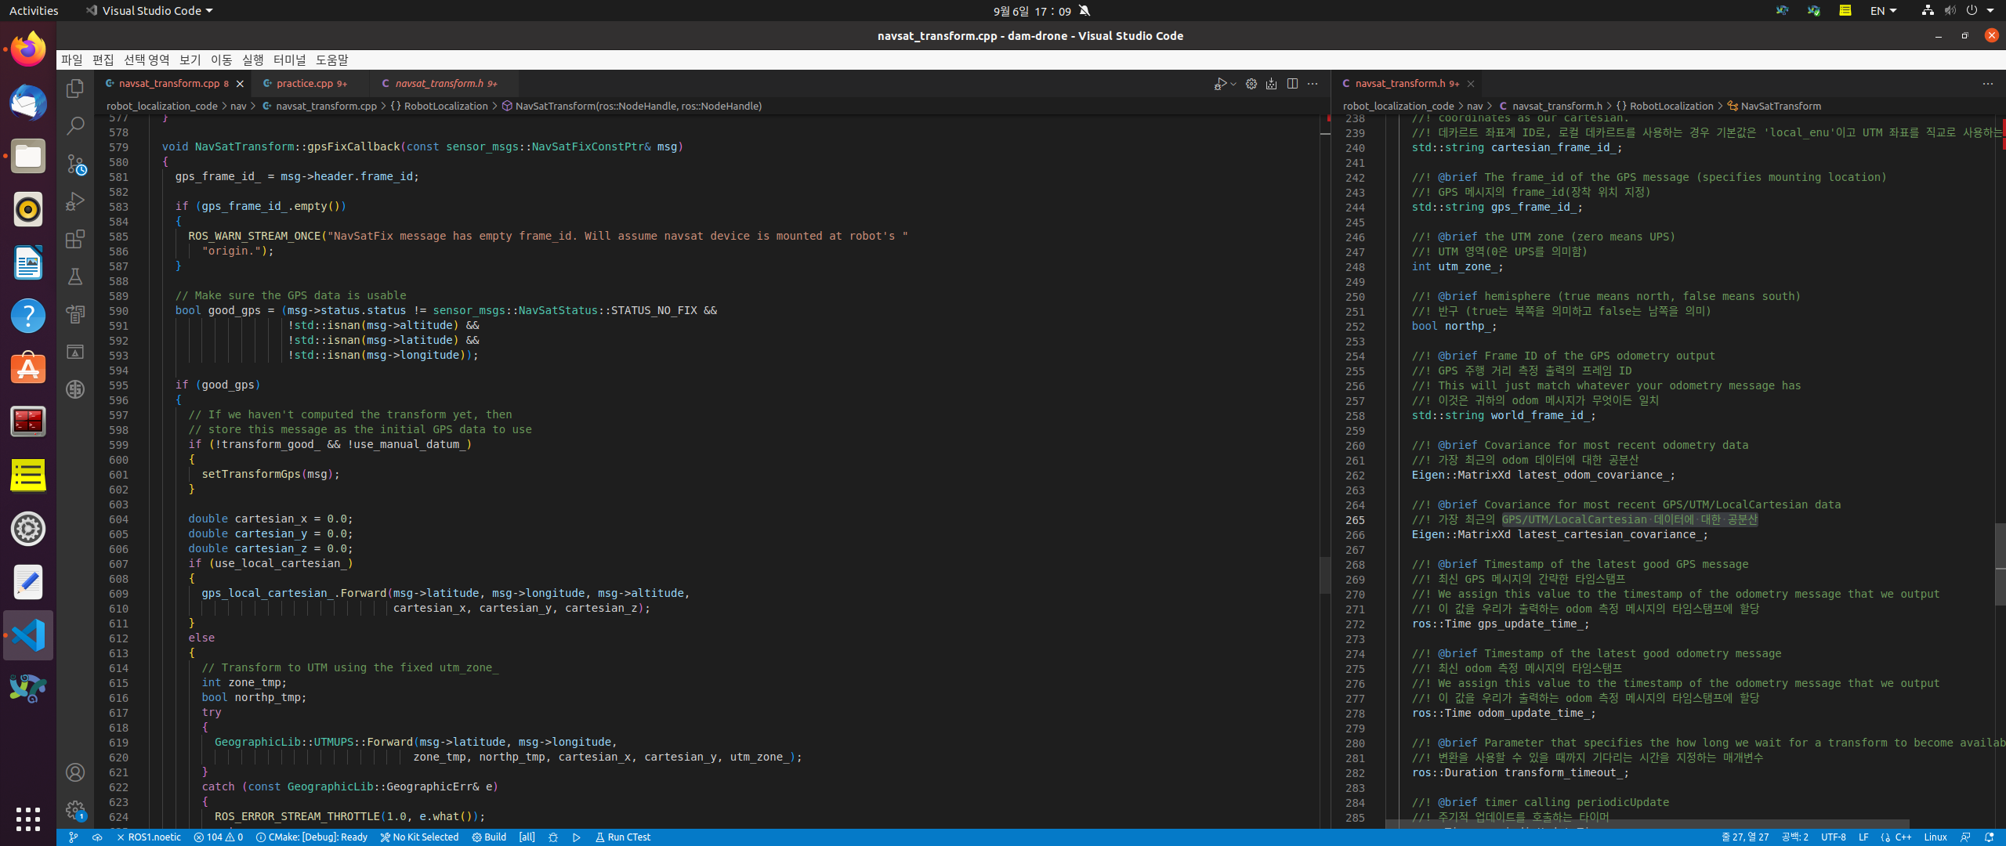
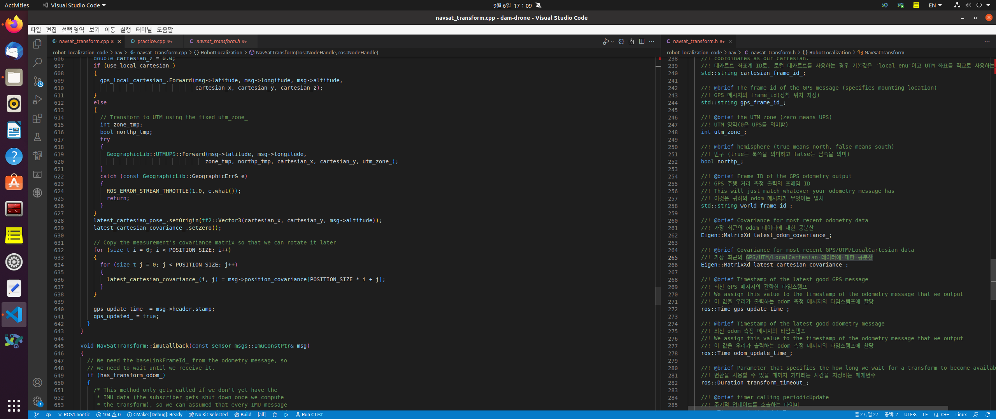
gps 수정 데이터에 대한 콜백
Bool Good gps (상태 fix X, 위도 경도 고도가 nan이 아님)
Good gps일 때, 만약 데이터를 사용할 수 있다면 GPS 원점 주변의 로컬 데카르트 투영법
Good gps가 아닐 때, UTM 좌표를 데카르트 좌표로 사용하지 않으면 고정 utm_zone_을 사용하여 UTM으로 변환
이후, 데카르트 좌표로 저장된 최신 GPS 데이터의 origin은(벡터형 데카르트 x,y,고도)로 set
최신 데카르트 좌표로 저장된 최신 GPS 데이터의 공분산은 zero로 set

Slide 41
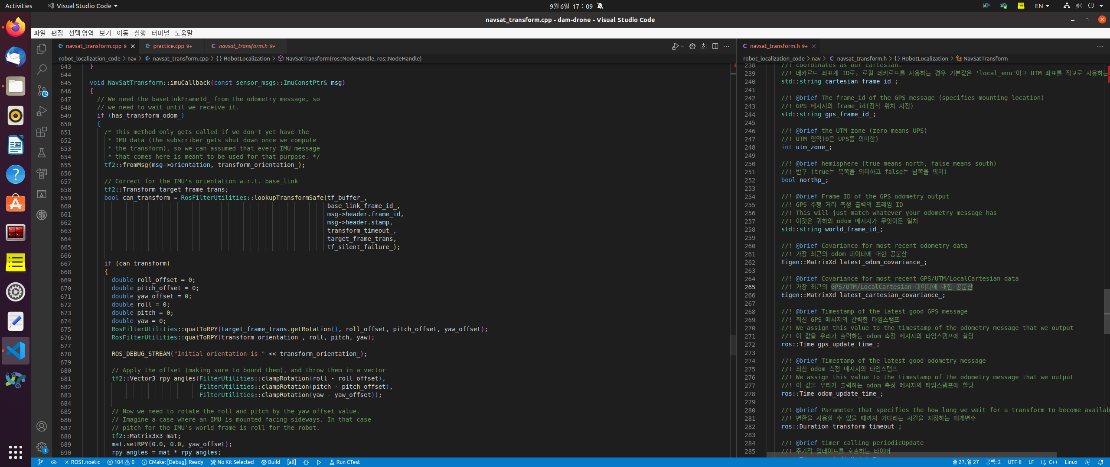
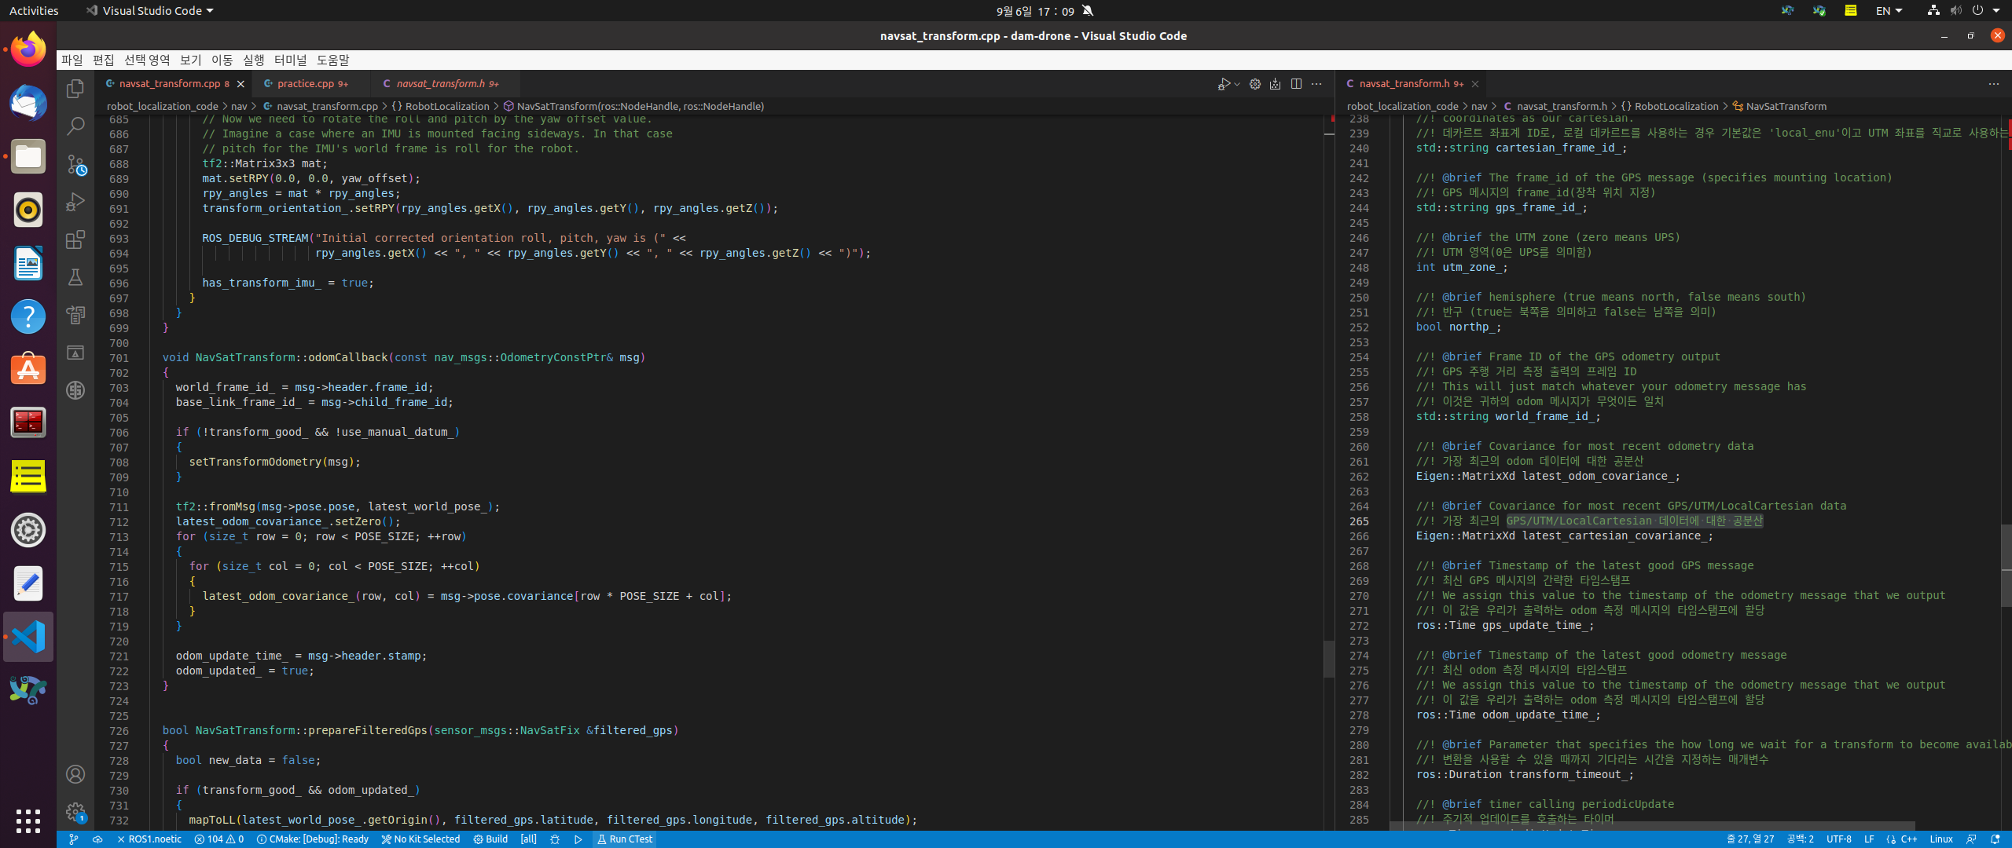
IMU 데이터에 대한 콜백 :아직 IMU 데이터가 없는 경우에만 호출
즉 header.frame_id > base_link_frame_id_ 변환 얻을려고 함
실패시 tf_silent_failure_ 얻음
tf할 수 있으면 {
input : quat > 변환할 쿼터니언
output : r,p,y > 변환된 r,p,y
함수 : 쿼터니안, r, p, y를 멤버변수로 받는 quatToRPY 멤버 함수
1. r,p,y offset 멤버 변수로 받아 target_frame_trans(imu 오리엔테이션)
을 변환하여 쿼터니언으로 얻음
2. r,p,y 멤버 변수로 받아 transform_orientation(최신 imu오리엔테이션)을 변환하여 쿼터니언으로 얻음
이와 같이 rpy_angle은 로테이션 범위를 정해줌
이제 요 오프셋 값으로 롤과 피치를 회전해야 함
IMU가 옆을 향하여 장착될 때, IMU의 세계 프레임에 대한 피치는 로봇에 대한 롤 }

Slide 42
odom 데이터에 대한 콜백
: world frame id가 header frame id
: base link frame id가 child frame id
latest_odom_covariance_(row, col) = msg-> pose.covariance[row * POSE_SIZE + col]

Slide 43
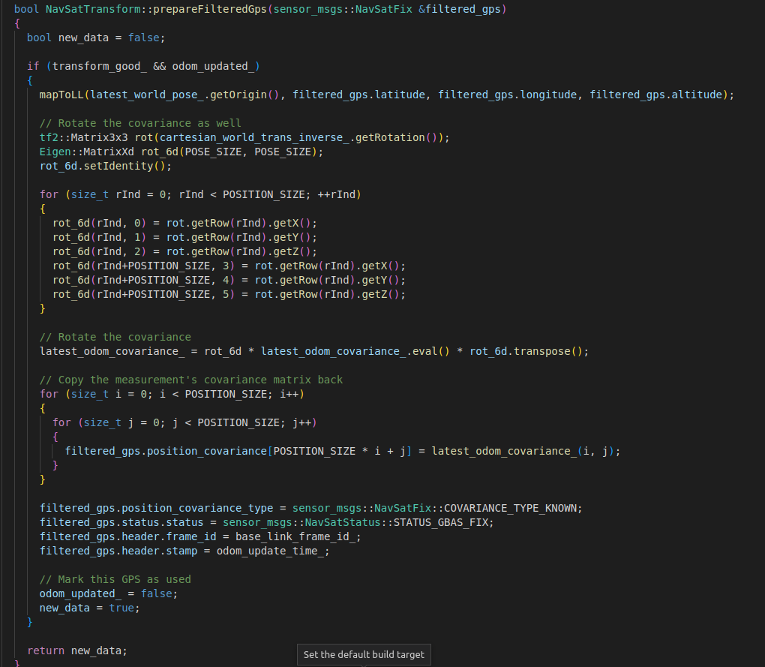
필터링된 GPS : odom 데이터를 다시 GPS로 변환하고 브로드캐스트
좋은 방향을 계산했고 새로운 odom 데이터가 있으면,
전달된 지점을 지도 프레임에서 위도/경도로 변환,
여기서 변환될 map point는 latest_world_pose_.getOrigin()임
공분산도 회전 > 정의
최신 오돔 공분산 = 항등행렬 rot_6d * 최신 odom 공분산(문자로 표현된 코드 실행) * rot_6d의 전치행렬
Filtered_gps 정의

Slide 44
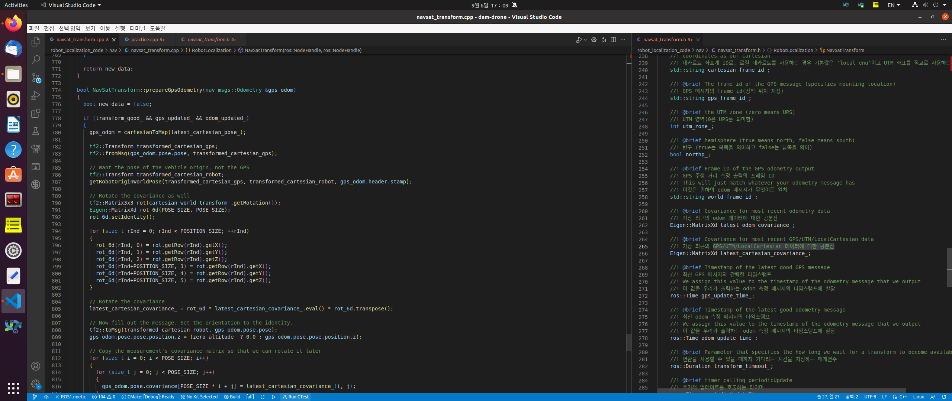
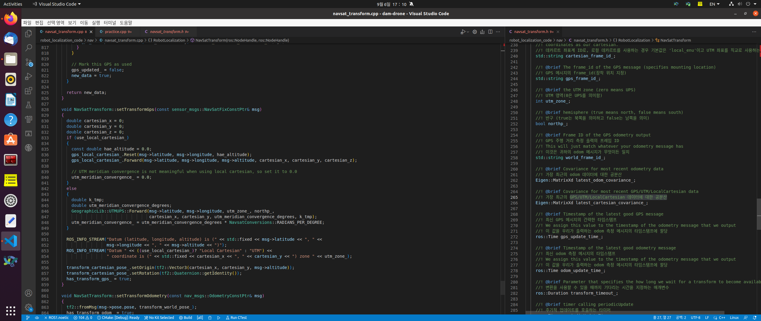
전송하기 전에 GPS odom 메시지 준비
좋은 방향을 계산했고 새로운 gps/odom 있으면,
gps_odom=변환에 사용할 데카르트 좌표계의 포즈를 utm에서 맵 프레임으로 변환
GPS가 아닌 차량 원점의 pose를 원하기 때문에, getRobotOriginWorldPose을 통해 원점 pose구함
공분산도 회전 > 정의
최신 데카르트 공분산 = 항등행렬 rot_6d * 최신 데카르트 공분산(문자로 표현된 코드 실행) * rot_6d의 전치행렬

Slide 45
변환을 계산하는 데 사용할 GPS 데이터를 설정하는 데 사용
UTM 좌표를 데카르트 좌표로 사용한다면,
UTM 자오선 수렴은 지역 데카르트를 사용할 때 의미가 없으므로 0.0으로 설정
UTM 좌표를 데카르트 좌표로 사용 X,
utm 자오선 수렴 = utm 자오선 수렴 각도 * 각도 당 라디안

Slide 46
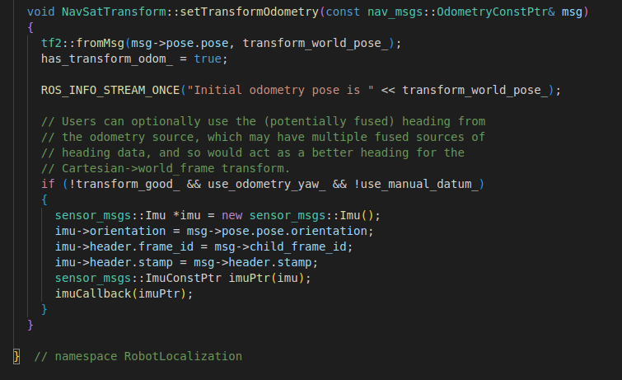
변환을 계산하는 데 사용할 odom 데이터를 설정하는 데 사용
사용자는 선택적으로 odom 소스에서 (잠재적으로 융합된) 헤딩(방향)을 사용할 수 있음
이 방향은 여러 통합된 방향 데이터 소스를 가질 수 있으므로 Cartesian->world_frame 변환에 대한 더 나은 방향 역할을 함

